Slide 1
Skaidrios aplinkos kūrimas viešajame sektoriuje
2023-10-26, 14 val.

Slide 2
KORUPCIJOS PREVENCIJOS MOKYMŲ TURINYS
KORUPCIJOS SAMPRATA, PAPLITIMAS. KORUPCIJA DARBO SANTYKIUOSE.
KOVOS SU KORUPCIJA TEISĖS AKTAI
DARBUOTOJŲ ATSPARUMO KORUPCIJAI LYGIS
ETIKOS KODEKSO GAIRĖS
VIEŠŲJŲ IR PRIVAČIŲ INTERESŲ DEKLARAVIMO REKOMENDACIJOS
PRANEŠĖJŲ APSAUGA IR KONFIDENCIALUMO UŽTIKRINIMAS. PRANEŠIMŲ KANALAS
NULINĖ DOVANŲ POLITIKA. KAS TAI?
Mokymus veda atitikties pareigūnė Rita Latvytė
Dovanų politikos nuostatas Žemės ūkio ministerijos valdomose įmonėse pristato juristė Elida Rapnikė

Slide 3
KORUPCIJOS SAMPRATA, PALPLITIMAS, ŽALA
Korupcija – bet koks asmenų elgesys, neatitinkantis jiems suteiktų įgaliojimų, teisės aktuose ar įmonių vidaus taisyklėse nustatytų elgesio standartų, siekiant naudos sau ar kitiems asmenims ir taip pakenkiant valstybės ar atskirų fizinių arba juridinių asmenų interesams.
Tarp Lietuvos gyventojams aktualių problemų korupcija užima 5-ą vietą (iš 18) po infliacijos, mažų atlyginimų, sveikatos apsaugos problemų ir narkotikų vartojimo. Kaip labai rimtą problemą korupciją nurodė 34 % gyventojų. Lyginant su 2021 m. nurodžiusių, kad korupcija yra rimta problema, yra vienu procentiniu punktu mažiau, tai žemiausia rodiklio reikšmė nuo 2007 m. Įmonių vadovai korupciją, kaip labai rimtą problemą, paminėjo 7-oje vietoje – 24 % (2021 m. – 26 %), o valstybės tarnautojai – 5-oje vietoje – 32 % (2021 m. – 31 %). Tarp įvairių tikslinių grupių pastebimas tolimesnis korupcijos, kaip problemos, reikšmės mažėjimas.
Kaip labiausiai paplitusius korupcinius reiškinius („labai paplitę“) gyventojai nurodė naudojimąsi tarnybiniu automobiliu asmeniniais tikslais – 32 %, kai asmuo gydytojui atsidėkoja pinigais po sėkmingai atliktos operacijos – 30 %, kai per pažintis yra įsidarbinama į valstybės instituciją – 25 %.
Korupcija darbo santykiuose.
Korupcines veikos požymiai:
darbo sutartimi ar darbo įstatymais įtvirtintų pareigų neatitinkantis darbuotojo elgesys;
naudos sau ar kitiems asmenims siekimas;
reali ar potenciali žala (pakenkimas) įmonei.

Slide 4
Korupcija darbo santykiuose
Darbo sutartimi ar darbo įstatymais įtvirtintų pareigų neatitinkančio darbuotojo elgesys
Nors Darbo kodeksas (toliau ir – DK) tiesiogiai korupcinių veikų sąvokos nevartoja, tačiau tokių veikų atlikimas paprastai pažeidžia darbo teisės normas (tokias kaip pareiga veikti sąžiningai (DK 24 straipsnio 1 dalis), pareiga naudoti darbdaviui priklausančias darbo priemones tik darbo reikmėms (DK 24 straipsnio 4 dalis), darbuotojo pareiga vengti interesų konflikto (DK 24 straipsnio 5 dalis), DK 31 straipsnio 2 dalyje įtvirtinta darbuotojo pareiga saugoti darbdavio turtinius ir neturtinius interesus, naudotis darbdavio perduotomis darbo priemonėmis, turtu ir lėšomis taupiai ir pagal jų tikslinę paskirtį.
2. Naudos siekimas
Naudos gali būti siekiama tiek sau, tiek kitam asmeniui (paprastai tai būna giminystės, svainystės ar kitais artimais socialiniais ryšiais susijęs asmuo). Tačiau bet kuriuo atveju naudos nesiekiama įmonei. Jei veika, tegu ir neteisėta, siekiama naudos įmonei (pvz., karteliniai susitarimai), tuomet gali būti keliamas atsakomybės kitais pagrindais klausimas, tačiau kalbėti apie korupciją darbo santykiuose pagrindo, manytina, nėra. Darbuotojas turi siekti naudos sau ar susijusiam asmeniui, tačiau tokie veiksmai neduoda naudos darbdaviui.
3. Reali ar potenciali žala (pakenkimas) įmonei
Korupcijos darbo santykiuose vertinime žodžiui „žala“ suteikiama plati reikšmė, apimanti tiek turtinių, tiek neturtinių, be to, ne tik individualių, bet ir viešųjų interesų pažeidimą. Taip pat nereikia darbo santykiuose įrodinėti realios padarytos žalos, nes korupcinei veikai konstatuoti užtenka žalos grėsmės
Išvada
Korupcijos pasireiškimas daugiau yra susijęs su darbuotojo pareigų pobūdžiu bei darbo tvarkos reglamentavimu, t. y. korumpuotai gali elgtis tiek asmuo, atsakingas už naujų darbuotojų atranką bei priėmimą į darbą, tiek asmuo, atsakingas už paslaugų teikimą klientams. Korumpuotas elgesys yra tikėtinas, kai (1) darbuotojo pareigos, darbo ir sprendimų priėmimo tvarka nėra išsamiai apibrėžti, (2) jo veikla yra susijusi su vienašaliu savarankišku sprendimų priėmimu, papildomų teisių, įpareigojimų ar lengvatų suteikimu ar atėmimu, (3) nėra įtvirtinta tinkama darbuotojo kontrolė.

Slide 5
Svarbiausias bruožas skiriantis kyšį nuo dovanos yra:
1. Ką duodame
2. Kiek duodame
3. Už ką duodame

Slide 6
KOVOS SU KORUPCIJA TEISĖS AKTAI
Lietuvos Respublikos korupcijos prevencijos įstatymas
2022–2033 metų nacionalinė darbotvarkė korupcijos prevencijos klausimais
Lietuvos Respublikos Vyriausybės nutarimas Dėl Lietuvos Respublikos Vyriausybės komisijos kovai su korupcija koordinuoti sudarymo
Jungtinių Tautų konvencija prieš korupciją
Baudžiamosios teisės konvencija dėl korupcijos
Civilinės teisės konvencija dėl korupcijos
Konvencija dėl kovos su užsienio pareigūnų papirkimu sudarant tarptautinius verslo sandorius
Etikos ir skaidraus elgesio kodeksas
Nulinės tolerancijos korupcijai politika valstybės įmonėje Žemės ūkio duomenų centre
Viešųjų ir privačių interesų derinimo valstybės įmonėje Žemės ūkio duomenų centre tvarkos aprašas
Informacijos apie pažeidimus valstybės įmonėje Žemės ūkio duomenų centre vidiniu kanalu teikimo ir tvarkymo tvarkos aprašas
Lobistinės veiklos priežiūros valstybės įmonėje Žemės ūkio duomenų centre tvarkos aprašas
Dėl veiksmų gavus neteisėtą atlygį valstybės įmonėje Žemės ūkio duomenų centre tvarkos aprašas

Slide 7
DARBUOTOJŲ ATSPARUMO KORUPCIJAI LYGIS
Atsparumo korupcijai lygio (AKL) nustatymo išvada
Žemės ūkio duomenų centre AKL yra 0,64
labai žemu AKL laikomas, kai jo rezultatas yra nuo 0 iki 0,2;
žemu AKL laikomas, kai rezultatas yra nuo 0,2 iki 0,4;
vidutiniu AKL laikomas, kai rezultatas yra nuo 0,4 iki 0,6;
aukštu AKL laikomas, kai rezultatas yra nuo 0,6 iki 0,8;
labai aukštu AKL laikomas, kai rezultatas yra 0,8 ir daugiau.

Slide 8
ETIKOS KODEKSO GAIRĖS
SOCIALINIAI TINKLAI
Darbuotojas, viešai reikšdamas savo nuomonę apie valstybės valdžios ar valdymo institucijų veiklą ar vykdomą politiką, turi atsižvelgti į tai, kad jo nuomonė šiais klausimais gali būti suprantama kaip oficiali ŽŪDC nuomonė
ETIŠKOS VEIKLOS PRINCIPAI
sąžiningumas. ŽŪDC darbuotojai privalo elgtis nepriekaištingai, nepriimti, neteikti, nereikalauti, neprašyti ir nesiūlyti dovanų, nesiimti apgaulės, sukčiavimo, korupcinio pobūdžio nusikalstamų veikų ar kitų teisės aktais uždraustų veikų, būti objektyvūs priimdami sprendimus, vengti asmeniškumo, išklausyti ir pateikti tokią informaciją, kuri padėtų asmeniui priimti tinkamiausią sprendimą, nedemonstruoti savo simpatijų ar antipatijų ir išskirtinio dėmesio atskiriems asmenims ar jų grupėms
PAPILDOMAS DARBAS
Darbuotojas gali dirbti kitą darbą, jeigu tai nesukelia nuolatinio interesų konflikto įmonėje, nesudaro prielaidų pasinaudoti tarnybine (darbine) padėtimi ir privačiais interesais, nediskredituoja ŽŪDC darbuotojo autoriteto, nekliudo asmeniui, einančiam pareigas ŽŪDC, tinkamai atlikti jo pareigybės aprašyme nustatytas funkcijas.
Jei darbuotojo papildomas darbas ar ketinimas dirbti papildomą darbą gali turėti įtakos ŽŪDC interesams. Šiuo atveju darbuotojas privalo pranešti ŽŪDC apie aplinkybes, galinčias reikšmingai paveikti darbo sutarties sudarymą, vykdymą ir nutraukimą;
Kai gauta duomenų, kad darbuotojas dirbdamas kitą darbą neteisėtai naudojasi ŽŪDC turtu, duomenimis, konfidencialia informacija ar kitais resursais

Slide 9
VIEŠŲJŲ IR PRIVAČIŲ INTERESŲ DEKLARAVIMO REKOMENDACIJOS
Viešųjų interesų viršenybei užtikrinti deklaruojantys asmenys privalo:
1) nešališkai sąžiningai ir tinkamai atlikti tarnybines pareigas
2) vengti interesų konflikto ir elgtis taip, kad nekiltų abejonių, kad toks konfliktas yra
3) nesinaudoti tarnybinėmis pareigomis ar tarnybiniu statusu asmeninei naudai gauti
4) priimdami sprendimus, vadovautis įstatymais ir visų asmenų lygybės principu
5) nesinaudoti viešai neskelbiama tarnybine informacija netarnybinei veiklai
6) nesinaudoti ir neleisti kitiems naudotis įmonės valdomu turtu ne tarnybinei veiklai
7) deklaruoti privačius interesus

Slide 10
Privačių interesų konfliktų šaltiniai
Šeimos (giminės) ar kitų artimų asmenų nuosavas verslas
Bendrovių ir įmonių akcijos (jų dalys)
Profesinė veikla: darbas kitose įmonėse, įstaigose ir organizacijose, individualus užimtumas ir pan.
Narystė, ryšiai ir pareigos įmonėse, įstaigose ir organizacijose ar fonduose
Finansiniai ar moraliniai įsipareigojimai (skola) kitiems asmenims, kt. civiliniai santykiai
Iš kitų asmenų gautos (suteiktos jiems) dovanos bei paslaugos
Priešiškumas (ginčas ar konkurencija) kitų asmenų ar grupių atžvilgiu
Artimų (svarbių) asmenų darbas toje pačioje institucijoje ir kt.
Naujo darbo paieškos, derybos su busimuoju darbdaviu
Ryšius su juridiniais ir fiziniais asmenimis sudarius sandorį, kurio vertė didesnė negu 3000eurų, įskaitant individualios veiklos sandorius. Deklaracijoje pateikiama informacija apie sandorius, sudarytus per 12 mėnesių iki deklaracijos pateikimo dienos

Slide 11
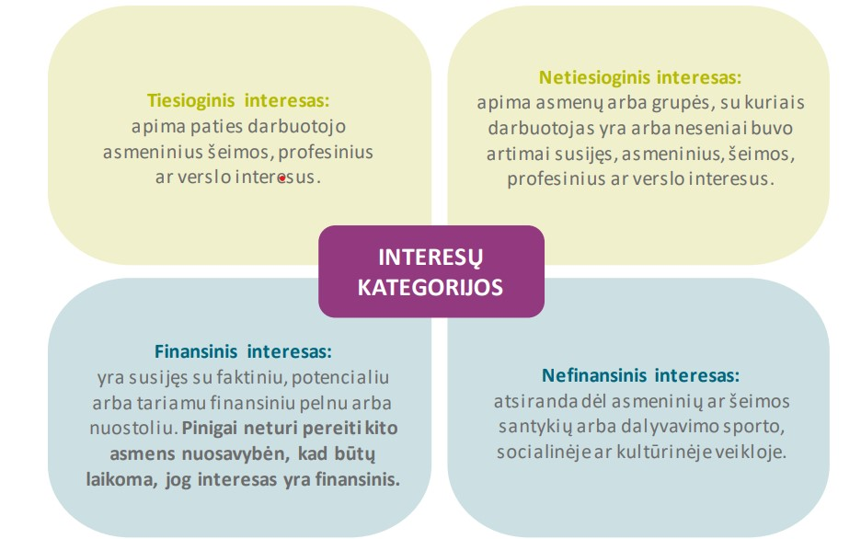
Interesų kategorijos

Slide 13
PRANEŠĖJŲ APSAUGA IR KONFIDENCIALUMO UŽTIKRINIMAS
Pagrindinės asmenų, pateikusių informaciją apie pažeidimus, apsaugos, skatinimo ir pagalbos jiems priemonės:
saugių informacijos apie pažeidimus teikimo kanalų užtikrinimas;
konfidencialumo užtikrinimas;
draudimas daryti neigiamą poveikį;
teisė gauti atlyginimą už vertingą informaciją;
teisė gauti kompensaciją;
nemokamos teisinės pagalbos užtikrinimas;
atleidimas nuo atsakomybės;
teisė gauti išsamią, nešališką informaciją ir nemokamas konsultacijas dėl informacijos apie pažeidimus teikimo procedūrų ir teisių gynimo priemonių suteikimo.

Slide 14
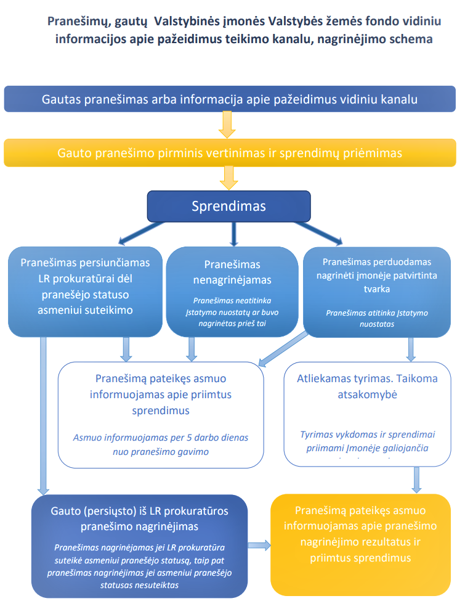

Slide 15
PRANEŠIMŲ KANALAS
Pasitikėjimo linija
Čia jūs galite pranešti apie galimai neteisėtus įmonės darbuotojų veiksmus ar galimus pažeidimus vidiniu pranešimų kanalu.
Pažeidimas – įmonėje galbūt rengiama, daroma ar padaryta nusikalstama veika, administracinis nusižengimas, darbo pareigų pažeidimas, ar kitas grėsmę viešajam interesui keliantis arba jį pažeidžiantis teisės pažeidimas.
Asmuo, teikiantis informaciją apie pažeidimą vidiniu kanalu, gali jį pateikti vienu iš šių būdų:
užpildęs formą arba laisvos formos pranešimą, siųsti el. paštu pranesk@zudc.lt.
tiesiogiai Valstybės įmonės Žemės ūkio duomenų centro kompetentingam subjektui (Konstitucijos pr. 23, 325 kabinetas), tel. nr. +37061468065
Asmeniui, pateikusiam informaciją apie pažeidimą, bus užtikrinamas konfidencialumas.
Praneškite apie korupciją
Lietuvos Respublikos korupcijos prevencijos įstatymas nustato prievolę valstybės tarnautojams ar jiems prilygintiems asmenims apie jam žinomą korupcinio pobūdžio nusikalstamą veiką pranešti STT, prokuratūrai ar kitai ikiteisminio tyrimo įstaigai.
Pranešti STT galite šiais būdais:
www.stt.lt, palikdami žinutę interneto tinklalapyje;
siųsdami žinutę adresu: pranesk@stt.lt;
24/7 karštąja linija (85) 266 3333;
mobiliąja programėle „Pranešk STT”

Slide 16
Nulinės dovanų politikos esmė
Žemės ūkio ministerijoje, jai pavaldžiose ar kontroliuojamose / valdomose įstaigose, įmonėse, bendrovėse (toliau – organizacijos) taikoma Nulinė dovanų politika, nustatyta Lietuvos Respublikos žemės ūkio ministerijos ir jos valdymo srities įstaigų, valstybės valdomų įmonių nulinės tolerancijos korupcijai politikos apraše ir jo 2 priede „Lietuvos Respublikos žemės ūkio ministerijos ir jos valdymo srities įstaigų, valstybės valdomų įmonių dovanų politikos aprašas“ (toliau – Dovanų politikos aprašas) .
Nulinė dovanų politika šiuo atveju reiškia:
Ministerijoje, organizacijose nepriimamos ir neteikiamos jokios dovanos, išskyrus Dovanų politikos apraše numatytas išimtis;
visos darbuotojų priimtos dovanos yra fiksuojamos (registruojamos) ir įvertinamos, nepriklausomai nuo jų vertės.

Slide 17
Dovanų politikos aprašas
Dovanų politikos aprašas:
- nustato dovanų priėmimo ir (ar) teikimo praktikos taisykles;
- taikomas (galioja) visiems ŽŪDC darbuotojams ir praktiką atliekantiems asmenims.
„Dovanų politikos aprašas taikomas visiems Lietuvos Respublikos žemės ūkio ministerijos (toliau – Ministerija) ir įstaigų prie Ministerijos, viešųjų įstaigų, kurių savininko (dalininko) teises ir pareigas įgyvendina Ministerija, valstybės įmonių, kurių savininko teises ir pareigas įgyvendina Ministerija, akcinių bendrovių, kurių akcijos, suteikiančios daugiau kaip 1/2 balsų visuotiniame akcininkų susirinkime, nuosavybės teise priklauso valstybei ir kurių valdytoja yra Ministerija (toliau – organizacijos), valstybės politikams, politinio (asmeninio) pasitikėjimo valstybės tarnautojams, karjeros valstybės tarnautojams, darbuotojams, dirbantiems pagal darbo sutartis, įskaitant praktiką atliekančius asmenis (toliau – darbuotojai).“
Dovanų politikos aprašo nuostatos gali būti netaikomos, kai:
- ŽŪDC kaip organizatorius, rėmėjas, partneris dalyvauja viešose parodose, renginiuose, konkursuose ar mugėse teisės aktų nustatyta tvarka;
- ŽŪDC vykdo komercinę veiklą ir nori reklamuotis teikdamos dovanas (kiekvienu konkrečiu atveju, atsižvelgdama į įmonės specifiką, komercinę veiklą, privalo įsivertinti tokio sprendimo pagrįstumą – ar reklamos tikslu fiziniams ir juridiniams asmenims teikiamos reklaminės dovanos galėtų lemti ir / ar skatinti veiklos pelningumą).

Slide 18
Dovanų politikos aprašo sąvokos
dovana – turtinė ar kitokia asmeninė nauda (grynieji pinigai, čekiai, vaišingumo dovanos, paslaugos, pažadai, privilegijos, nuolaidos, vartoti skirtos dovanos ir t. t.), į kurią Ministerijos, organizacijų darbuotojas neturi privačios teisės ir kuri jam suteikia geresnę materialinę ar nematerialinę padėtį. Tai apima ir naudą, kurią gauna tretieji asmenys, pvz.: artimieji, pažįstami ir pan.;
dovanos priėmimas – tiesioginis ir (ar) netiesioginis dovanos paėmimas, žadėjimas, susitarimas paimti dovaną;
dovanos teikimas – tiesioginis ir (ar) netiesioginis dovanos davimas ar siūlymas, žadėjimas, susitarimas duoti dovaną;
neteisėtas atlygis – į Ministeriją, organizacijas atnešti, atsiųsti (paštu, per kurjerį, elektroniniu ar kitais būdais) ar kitu būdu palikti pinigai, taip pat dovanos, kurios nelaikytinos dovanomis, gautomis pagal tarptautinį protokolą;
tarptautinis protokolas – visuma pagal paprotinę nuostatą nusistovėjusių ir visuotinai pasaulyje pripažįstamų taisyklių ir tradicijų, kurių privalu laikytis kuriant ir plėtojant harmoningus santykius tarp valstybių ir jų oficialių atstovų;

Slide 19



Dovanų politikos aprašo esminės nuostatos
Ministerijos, organizacijų darbuotojai, atlikdami jiems pavestas funkcijas, neturi teisės nei tiesiogiai, nei netiesiogiai priimti, teikti dovanų, išskyrus Dovanų politikos apraše nustatytas išimtis.
Ministerijos, organizacijų darbuotojams ir jų artimiems giminaičiams draudžiama priimti, teikti dovanas atvejais, susijusiais su darbuotojo padėtimi ar darbuotojo pareigomis.
Negali būti priimama ir gaunama kaip dovanos:
alkoholiniai gėrimai ir tabako gaminiai;
pinigai, dovanų čekiai ir kitos panašios dovanos;
kitos neleistinos dovanos.

Slide 20
Dovanų politikos aprašo taikymas
Pagal Dovanų politikos aprašo nuostatas:
Darbuotojai gali
priimti, teikti pagal tarptautinį protokolą oficialias reprezentacijai skirtas dovanas;
Darbuotojams draudžiamos
reprezentacijai skirtos dovanos su valstybės, įstaigos, bendrovės ir kitokia simbolika;
paslaugos, kuriomis naudojamasi tarnybiniais tikslais.
rodyti / priimti siūlomą svetingumą (pvz., dalyvauti parodose, konferencijose ir pan.), jei tokios dovanos / demonstruojamas svetingumas turi aiškiai išreikštą tarnybinių santykių palaikymo tikslą ir yra skirtos tik bendradarbiavimui su valstybinėmis ir / ar tarptautinėmis organizacijomis stiprinti.
dovanos pagal tradicijas, kurios įprastai yra susijusios su asmens tarnybinėmis pareigomis;

Slide 21
Dovanų politikos aprašo nuostatos
Darbuotojai:
- negali teikti ir priimti iš fizinių ar juridinių asmenų jokių dovanų (daiktų, nuolaidų, maisto produktų, skolinimų, transporto, apgyvendinimo, maitinimo išlaidų ir pan.), kurios teikiamos ne pagal tarptautinį protokolą;
- gali priimti / teikti tik pagal tarptautinį protokolą oficialias reprezentacijai skirtas dovanas (pvz., suvenyrai) bei rodyti / priimti siūlomą svetingumą (pvz., dalyvauti parodose, konferencijose ir pan.), jei tokios dovanos / demonstruojamas svetingumas turi aiškiai išreikštą tarnybinių santykių palaikymo tikslą ir yra skirtos tik bendradarbiavimui su valstybinėmis ir (ar) tarptautinėmis organizacijomis stiprinti;
- turi vengti bet kokio galimo interesų konflikto ar jo regimybės, su kuria jie galėtų susidurti priimdami arba teikdami dovaną;
- priėmę dovaną ar gavę neteisėtą atlygį privalo imtis veiksmų Dovanų politikos apraše, organizacijų nustatyta tvarka.

Slide 22
VEIKSMAI GAVUS NETEISĖTĄ ATLYGĮ AR PRIĖMUS DOVANĄ

Slide 23
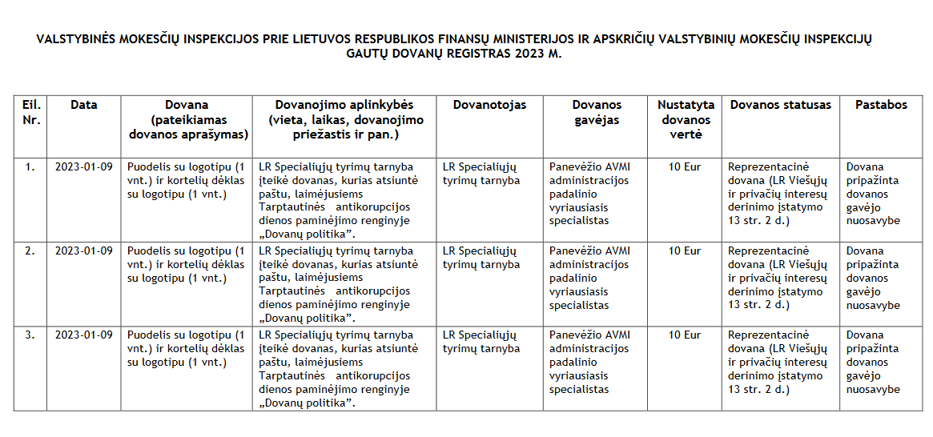
Gautų dovanų registro pavyzdys
(https://www.vmi.lt/evmi/vmi-nulin%C4%97-dovan%C5%B3-politika):

Slide 24
Ką daryti jeigu tau siūloma kyšis arba kitoks neteisėtas atlygis?
Kilus įtarimų, kad darbuotojui siūlomas, žadamas duoti, duodamas neteisėtas atlygis atitinka kyšio požymius arba provokuojama jį paimti, darbuotojas privalo perspėti asmenį apie jo daromą nusikalstamą korupcinę veiką, jos pasekmes (galimą ikiteisminį tyrimą, baudžiamąją atsakomybę) ir reikalauti nutraukti tokius veiksmus. Jei asmuo neatsižvelgia į perspėjimus, nenutraukia neteisėtų veiksmų ar elgiasi nepagarbiai, įžūliai ir pan., apie tai darbuotojas nedelsiant žodžiu, raštu, telefonu ar elektroniniu būdu turi informuoti tiesioginį vadovą ir atsakingą asmenį (t.y. ŽŪDC atitikties pareigūną). Apie daromą korupcinę veiką (papirkimą) nedelsiant pranešama ir teisėsaugos institucijoms (Lietuvos Respublikos specialiųjų tyrimų tarnybai, tel. (8 5) 266 3333, arba policijai bendruoju pagalbos telefono numeriu 112).
Asmeniui, norinčiam įteikti, teikiančiam dovaną, neatitinkančią Dovanų politikos
aprašo reikalavimų, reikia mandagiai, neįžeidžiančiai ir suprantamai paaiškinti dovanos atsisakymo, nepriėmimo motyvus ir nurodyti, kad įteikta dovana turės būti grąžinta (atiduota, perduota, pristatyta į namus, atsiųsta paštu ir pan.).
Galima sakyti: „atsiprašome, tačiau priimti dovanas draudžia galiojantys teisės aktai, už dovanų priėmimą galima drausminė / baudžiamoji atsakomybė. Priimdamas dovaną aš rizikuočiau netekti darbo, būtų suteršta kolegų ir įmonės reputacija“; „ „norėtume informuoti, kad dovanos priėmimas nesuderinamas su atliekamomis funkcijomis. Siekdami išvengti bet kokios įtakos priimamiems sprendimams, jos nepriimsime“; ir pan.

Slide 25
KITI KLAUSIMAI
Kaip klientas galėtų padėkoti?
Jei asmuo nori padėkoti ŽŪDC darbuotojams už gerai atliktą darbą, jam gali būti pasiūloma užpildyti turimas asmenų aptarnavimo kokybės anketas, pateikti įrašą interneto svetainėje ar ŽŪDC socialiniuose tinkluose, nusiųsti padėką dėl darbuotojo darbo ŽŪDC vadovui ir pan.
Kas nutinka su gautomis dovanomis?
Atsakymas: tai reglamentuos šiuo metu rengiamos ŽŪDC vidaus tvarkos.
Pavyzdžiai:
Jeigu gauta leistina dovana, kurios vertė iki 150 eurų?
Dovana grąžinama dovaną gavusiam darbuotojui ir ji tampa jo nuosavybe;
gauta dovana atiduodama labdarai arba visuomeninėms organizacijoms ir kt.
Leistina dovana, kurios vertė didesnė nei 150 eurų, yra laikoma ŽŪDC nuosavybe, įtraukiama į apskaitą.
Kai gauta neleistina dovana (gautas neteisėtas atlygis, kuris neturi galimos korupcinio pobūdžio nusikalstamos veikos požymių):
- grąžinama teikėjui, išskyrus atvejus, kai jis nėra žinomas arba grąžinimas būtų susijęs su išlaidomis, kurios nėra proporcingos objektyviai neteisėto atlygio vertei;
perduodama nevyriausybinėms organizacijoms ir kitokioms labdaros organizacijoms;
nuasmeninta padedama visiems darbuotojams matomoje vietoje, kad ja galėtų pasivaišinti ar pasigėrėti ne tik įmonės darbuotojai, bet ir svečiai;
išmesti (sunaikinti).

Slide 26
Dovanos ir kyšio skirtumai
Pagrindinė dovanos savybė:
Paprastai dovanos teikiamos nesitikint mainais už tai gauti kokį nors atlygį.
Pagrindinė kyšio savybė:
Teikiant neteisėtą ar pagrįstą atlygį valstybinėje tarnyboje dirbančiam asmeniui ar darbuotojui daroma prielaida, kad apdovanotasis turi mainais kažką atlikti arba susilaikyti nuo veiksmų, todėl nėra taip svarbu ką duodame ir kiek duodame, svarbiausia – už ką duodame.
Visgi BK bausmių dydis diferencijuojamas pagal kyšio vertę.

Slide 27
ATMINTINĖ DĖL DOVANŲ
Neleistino atlygio/kyšio ėmimas ar davimas yra imančio neprofesionalumo ir duodančio nepagarbos savo darbą dirbančiam darbuotojui ženklas
Būtina atsisakyti neleistino atlygio/kyšio.
„Atsiprašau, bet Jūsų siūlomos dovanos priimti negaliu, nes tokie veiksmai yra neleistini ir neteisėti pagal teisės aktus. Dovanos priėmimas gali pakenkti tiek mano, tiek įmonės reputacijai“.
Geriausia padėka mums yra šypsena ir geras žodis.
Apie bandymus papirkti informuojami kompetentingi asmenys (institucijos)
Gavus dovaną ir neteisėtą atlygį, visais atvejais apie tai reikia informuoti atsakingą asmenį
Už neteisėtą atlygį (t.y. kyšį) numatyta atsakomybė tiek duodančiam, tiek imančiam.

Slide 28
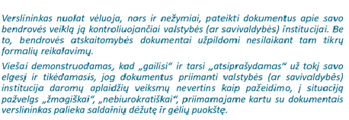
ŽINIŲ ĮTVIRTINIMAS
Ar gali ŽŪDC tiekėjas šv. Kalėdų proga padovanoti ŽŪDC skyriaus vadovui, atsakingam už sutarties su tiekėju vykdymą, o pastarasis priimti dovaną - 2 bilietus į kiną?
Gali, nes tai tradicinė šventė;
Gali, nes tai draugiškumo gestas, kai atsilyginama už sklandų bendradarbiavimą;
Negali, nes draudžiama priimti dovanas, kai jos susijusios su pareigomis.
ŽŪDC darbuotojui priėmus sprendimą dėl registro duomenų tikslinimo, prašymą tikslinti duomenis pateikęs asmuo atneša ir įteikia darbuotojui saldainių dėžutę. Ar gali ŽŪDC darbuotojas tokią dovaną priimti?

Slide 29

Daugiau mokomosios informacijos apie dovanas ir korupcijos prevenciją galite rasti Specialiųjų tyrimų tarnybos e. mokymo platformoje https://emokymai.stt.lt

Slide 30


Specialiųjų tyrimų tarnybos e. mokymo platformoje https://emokymai.stt.lt galite atlikti testą ir gauti pažymėjimą

Slide 31

AČIŪ UŽ DĖMESĮ!
Jei šiuo metu neturite klausimų, galite juos visada atsiųsti vėliau Ritai Latvytei, kontaktiniai duomenys el. p. rita.latvyte@zudc.lt, tel. nr. +370 614 68065.

